Slide 1
Link hướng dẫn:
https://www.youtube.com/watch?v=X6Zy08fh2Ic

Slide 2
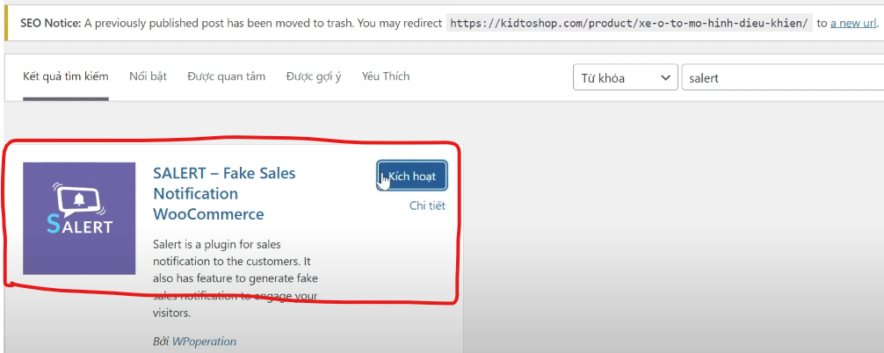

Slide 3
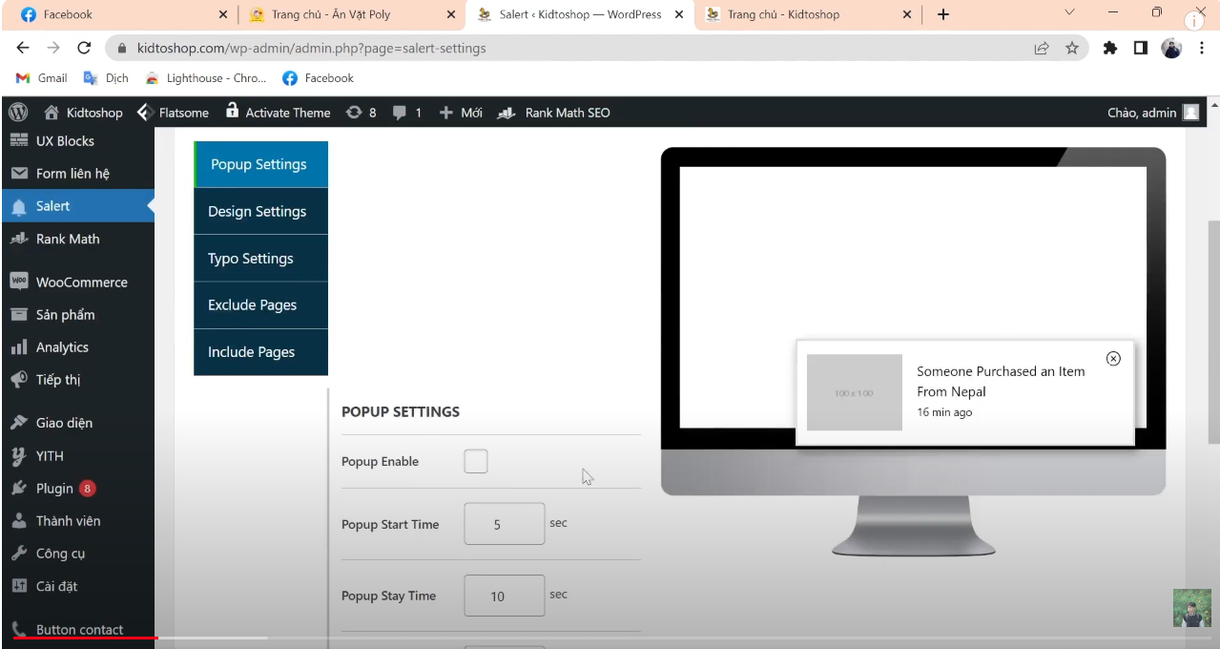
Nhấn vào để cài đặt cho thông báo:

Slide 4
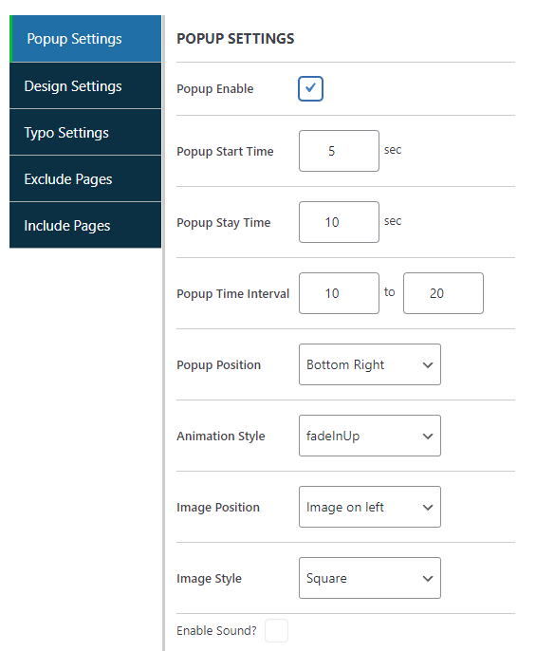

Khi mua hàng trên trang Web thì mấy giây sau thông báo được hiện ra.
Thời gian thông báo nằm lại trên Web bao lâu trong trang Web.
Thời gian khách hàng mua hàng hiển thị trong thông báo
Vị trí thông báo
Hiệu ứng khi xuất hiện thông báo.
Vị trí hình ảnh xuất hiện trong thông báo.
Định dạng hình ảnh, để trong khung tròn hay khung vuông.

Slide 5
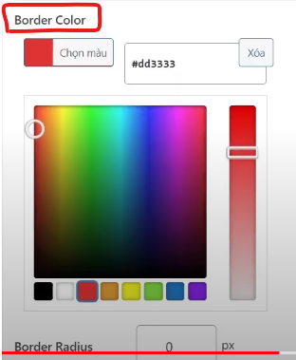
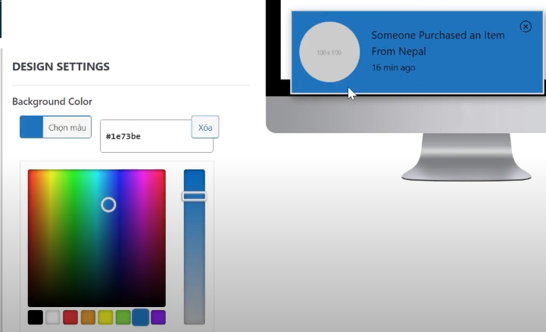
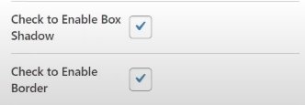
Màu sắc nền của thông báo:
Hiển thị bóng của thông báo.
Màu sắc của đường viền
Phần viền của thông báo.

Slide 6
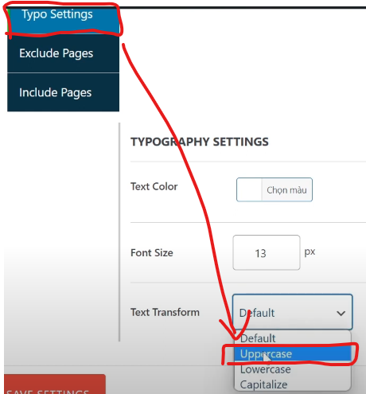
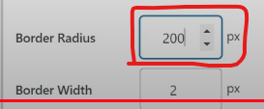
Cài đặt về màu chữ cho thông báo.
Độ bo tròn của thông báo.

Slide 7
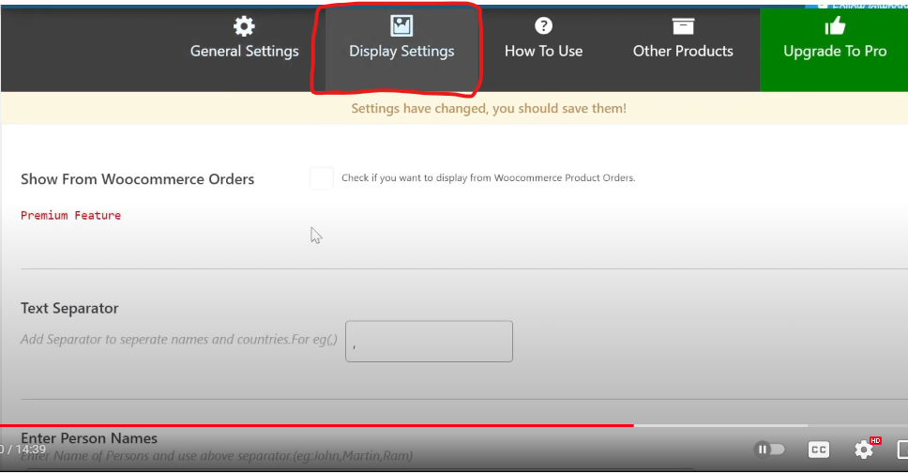
Cài đặt chế độ hiển thị.
Cài ảnh sản phẩm như nào, nội dung text ra sao.

Slide 8



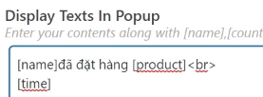
Điền tên người mua.
Thay đổi định dạng thời gian thành giờ phút giây
Mua 5 phút trước hay bao nhiêu phút trước
Chỉnh lại phần Text hiển thị thông báo.
Sao chép địa chỉ sản phẩm dán vào.

Slide 9
Thông báo đơn hàng qua Mail

